Slide 1
Python
Soubory, internet a všehochuť

Slide 2
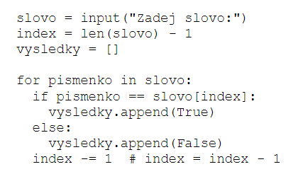
Opakování - čtení kódu

Slide 3
slovo = input("Zadej slovo:")
index = len(slovo) - 1
vysledky = []
for pismenko in slovo:
if pismenko == slovo[index]:
vysledky.append(True)
else:
vysledky.append(False)
index -= 1 # index = index - 1
if False in vysledky:
print("Není palindrom.")
else:
print("Je palindrom.")

Slide 4

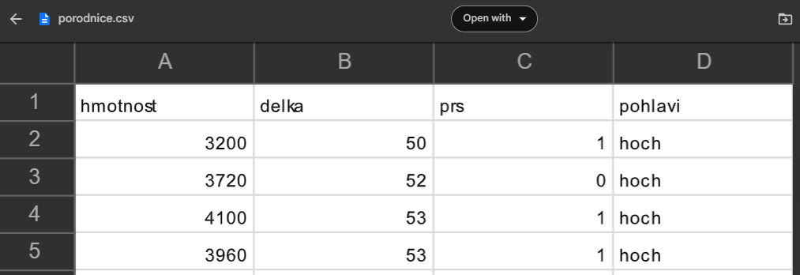
Práce se soubory
https://www.snake.name/wp-content/uploads/2024/05/porodnice.csv
^ s tímto souborem budeme pracovat

Slide 5
Regulární výrazy
https://docs.google.com/presentation/d/1le-heHfzbU3jLeQXfQmbKKyP5jbB_W719UJAt4HE6to/edit?usp=sharing

Slide 6
JSON
{"name":"John", "age":30, "car":null}
{
"name":"John",
"age":30,
"cars":["Ford", "BMW", "Fiat"]
}

Slide 7
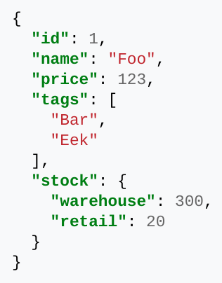
JSON v Pythonu
>>> import json
>>> data1 = {
"name": "Foo Bar",
"age": 78,
"friends": ["Jane","John"],
"balance": 345.80,
"other_names":("Doe","Joe"),
"active":True,
"spouse":None
}
>>> json.dumps(data, sort_keys=True, indent=4)
>>> data2 = json.loads('{ "active": true, "age": 78}')
(de)serialisation: json, ujson, simplejson
https://samples.openweathermap.org/data/2.5/weather?q=Brnok&appid=b6907d289e10d714a6e88b30761fae22
http://jsonviewer.stack.hu/

Slide 8
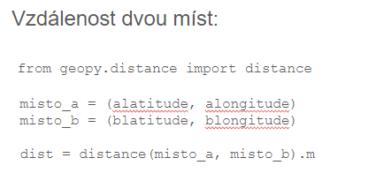
API processing
Například https://mapa.idsjmk.cz/ (public API, not intended to be reused)
Nebo https://documenter.getpostman.com/view/3802128/2s93sZ5YeU (commercial API)
Úkoly
napište program, který vypíše
číslo linky nejbližší šaliny
které autobusy v Brně jedou právě větší rychlostí než 40 km/h?

